Slide 1
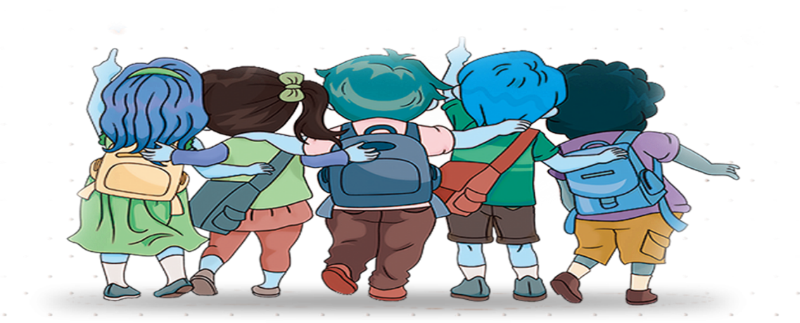
TIẾT 19-20
THỰC HÀNH TIẾNG VIỆT
DẤU CHẤM LỬNG

Slide 2
Hoạt động
khởi động
01

Slide 3
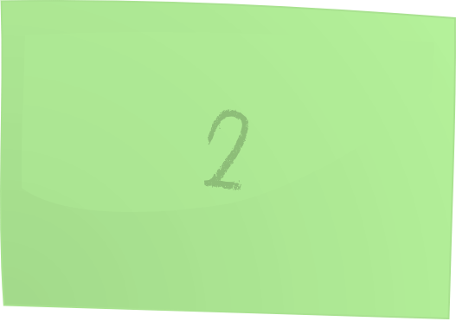
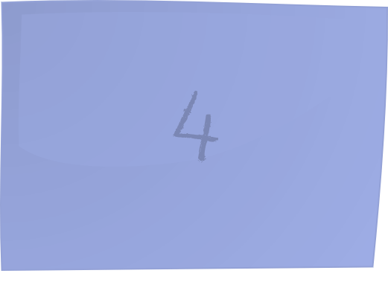
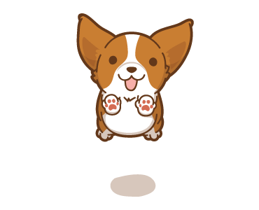
Bức tranh bí mật

Slide 4
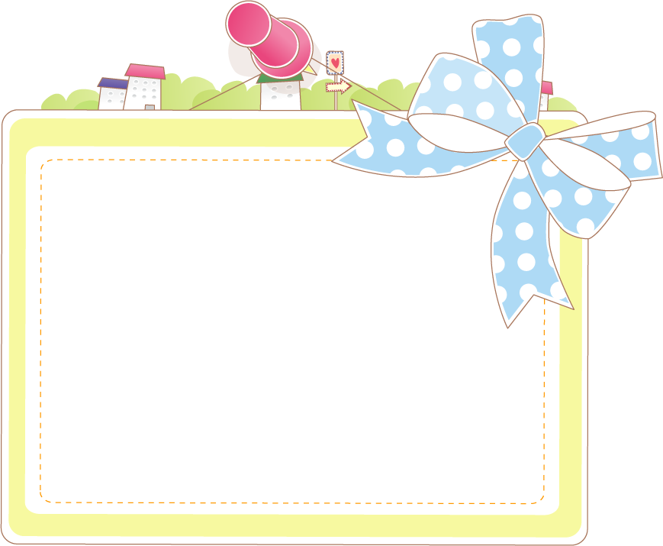
Câu 1
Sắp xếp các kí tự sau tạo thành một từ có nghĩa:
ê/ t/ l/ i/ k/ ệ
Liệt kê

Slide 5
Câu 2
Sắp xếp các kí tự sau tạo thành một từ có nghĩa:
n/ậ/g/n/ừ/g/p/n/g
Ngập ngừng

Slide 6
Câu 3
Sắp xếp các kí tự sau tạo thành một từ có nghĩa:
m/â/b/c/i/h/ế/m
Châm biếm

Slide 7
Câu 4
Sắp xếp các kí tự sau tạo thành một từ có nghĩa:
q/ắ/n/u/ã/g/n/g/t
Ngắt quãng

Slide 8
Hình thành
kiến thức
02

Slide 9
I/ TRI THỨC TIẾNG VIỆT

Slide 10
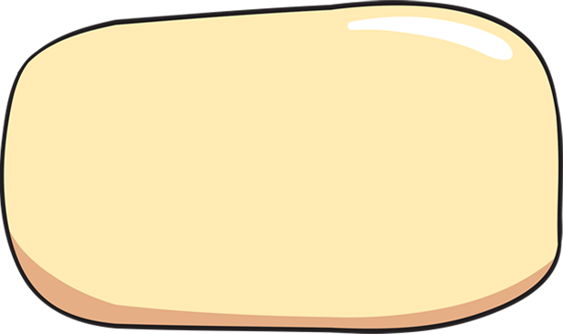
1.
Khái niệm: (SGK/ 32)
Dấu chấm lửng còn gọi là dấu ba chấm, được kí hiệu bởi ba dấu chấm (…), là một trong những loại dấu câu thường gặp trong văn viết.

Slide 11
2. Công dụng:(xem SGK/33)
Biểu đạt ý còn nhiều sự vật, hiện tượng tương tự chưa liệt kê hết.
Làm giãn nhịp điệu câu văn, chuẩn bị cho sự xuất hiện của một từ ngữ, biểu thị nội dung bất ngờ hay hài hước, châm biếm.
Mô phỏng âm thanh kéo dài, ngắt quãng.
01
02
03
04
05
Thể hiện chỗ lời nói bỏ dở hay ngập ngừng, ngắt quãng
Biểu thị lời trích dẫn bị lược bớt.

Slide 12
II. THỰC HÀNH
TIẾNG VIỆT

Slide 13
BÀI TẬP 1: Nêu công dụng của dấu chấm lửng được sử dụng trong mỗi câu văn, đoạn văn:
CÂU VĂN, ĐOẠN VĂN CÓ SỬ DỤNG DẤU CHẤM LỬNG | CÔNG DỤNG
1a. Gấu đến gần dí mõm vào tai người này ngửi, ngửi mãi… | -> Biểu đạt ý còn nhiều sự vật, hiện tượng chưa liệt kê hết (1)
1e. – Thưa anh, thế thì…hừ hừ… em xin sợ. Mời anh cứ đùa một mình thôi. 2a. – Xin bệ hạ hãy nguôi cơn giận Xét lại cho tường tận kẻo mà… | -> Thể hiện chỗ lời nói còn bỏ dở hay ngập ngừng, ngắt quãng (2)
3a. Ếch cứ tưởng bầu trời trên đầu chỉ bé bằng chiếc vung và nó thì oai như … một vị chúa tể. 1đ. Ò…Ó…O 5b. Nó vừa mổ mồi nó vừa “ cục cục …” | ->Làm giãn nhịp điệu câu văn, chuẩn bị sự xuất hiện của từ ngữ nội dung bất ngờ hay hài hước (3) -> Mô phỏng âm thanh kéo dài, ngắt quãng. (5)

Slide 14
BÀI TẬP 2: Nêu công dụng của dấu chấm lửng trong hai đoạn thơ sau:
Xin bệ hạ hãy nguôi cơn giận,
Xét lại cho tường tận kẻo mà…
b. – Chính mày khuấy nước, ai quên đâu là
Mày còn nói xấu ta năm ngoái…
(La Phông ten, Chó sói và chiên con)

Slide 15
b. Dấu chấm lửng thể hiện còn nhiều ý chưa liệt kê hết
a. Dấu chấm lửng thể hiện lời nói ngập ngừng của Chiên con khi bị sói bắt nạt.

Slide 16
Bài tập 3:Chỉ ra điểm tương đồng và khác biệt giữa cách diễn đạt với cùng chi tiết: (SGK/42)
 | a1 | a2 | b1 | b2
Điểm tương đồng
Khác biệt

Slide 17
CÂU | Câu a1 |  | Câu a2 | Câu b1 |  | Câu b2
Điểm tương đồng | Câu a1 và a2 đều nói về sự kiêu ngạo, huênh hoang của ếch. |  |  | Câu b1 và b2 đều nói về sự thật hiển nhiên của bầu trời.
Khác biệt | Câu a1 diễn đạt trần thuật (kể). | Câu a2: Có dấu chấm lửng biểu thị nội dung châm biếm khi ếch coi mình là “chúa tể”. | Dấu chấm lửng làm giãn nhịp điệu câu văn, chuẩn bị cho sự xuất hiện của một từ ngữ biểu thị nội dung châm biếmvề sự ảo tưởng của ếch, khi coi mình là “chúa tể”. | Câu b1 diễn đạt trần thuật (kể) | Câu b2 có dấu chấm lửng tạo sự bất ngờ cho người đọc về sự thật hiển nhiên của bầu trời .

Slide 18
Bài tập 4: So sánh công dụng của việc dùng dấu chấm lửng trong các câu văn và đoạn văn (SGK/42)
a. Dấu chấm lửng đầu-> biểu thị lời trích dẫn bị lược bớt.
a. Dấu chấm lửng thứ hai -> Thể hiện chỗ lời nói bị bỏ dở
b. Cả hai dấu chấm lửng đều dùng để biểu thị lời trích dẫn bị lược bớt

Slide 19
Bài tập 5: Cách sử dụng dấu chấm lửng trong các đoạn trích có gì giống và khác với cách sử dụng loại dấu câu này ở trường hợp a, b trong bài tập 4 ?

Slide 20
a. Dấu chấm lửng đầu tiên: biểu thị lời trích dẫn bị lược bớt.

Slide 21
b. Dấu chấm lửng thứ nhất: “cực...cực”
-> Mô phỏng âm thanh kéo dài, ngắt quãng của con gà trống.
- Dấu chấm lửng thứ 2: “mặc, mặc,...”:
-> Mô phỏng âm thanh kéo dài, ngắt quãng của con vịt.
- Dấu chấm lửng thứ 3-> biểu thị lời trích dẫn bị lược bớt.

Slide 22
III/ VẬN DỤNG

Slide 23
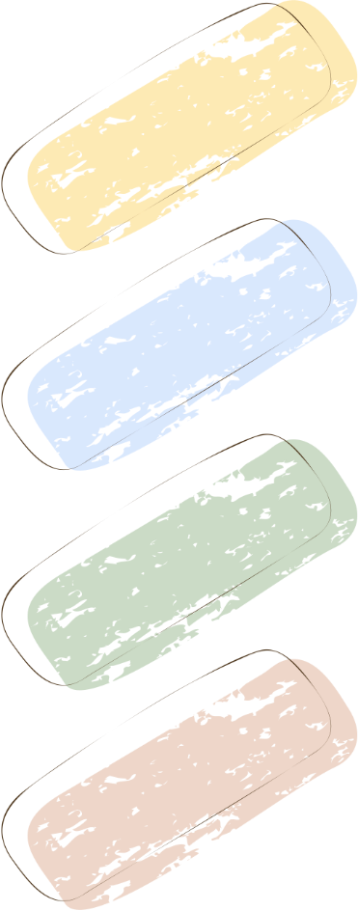
Viết một đoạn văn (khoảng 3-5 câu) nói về bài học mà em rút ra được từ một truyện ngụ ngôn, trong đó có sử dụng dấu chấm lửng

Slide 24
Đoạn văn :
Truyện ngụ ngôn “Ếch ngồi đáy giếng” kể về cách nhìn nhận, đánh giá thế giới bên ngoài chỉ qua cái miệng giếng nhỏ hẹp của ếch. Truyện ngầm phê phán những người vốn hiểu biết hạn hẹp mà tự cao, tự đại…Từ ý nghĩa câu chuyện, em thấy cần phải học hỏi để có được tầm nhìn sâu rộng. Chúng ta không nên chủ quan, kiêu ngạo…

Slide 25
CHÚC CÁC EM
HỌC TỐT !

